Slide 1
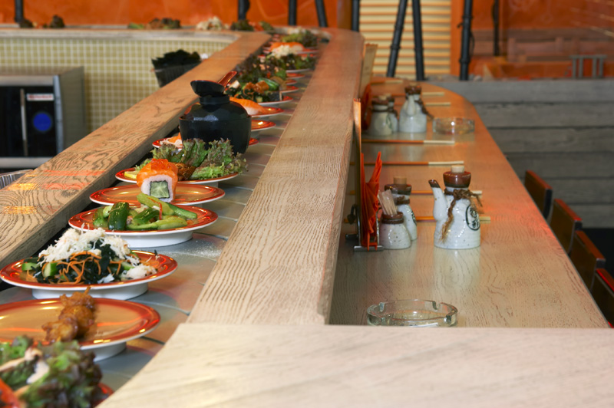
Для ценителей успешного бизнеса -
вкусный франчайзинг от «Нияма».

Slide 2
Почему именно японская кухня
Японская кухня, ставшая популярной во всем мире, является образцом правильного питания. Идея правильного питания, помноженная на необычный вкус блюд и тягу к экзотике, стала основой популярности японской кухни в России. Фактически, японская кухня занимает второе место по популярности после привычной русской, и продолжает демонстрировать завидные темпы роста.
Среди любителей японской кухни: «белые воротнички» приходят на бизнес-ланчи, школьники и студенты посещают заведения после учебы и в выходные дни, приверженцы здорового питания считаются завсегдатаями заведений с японской кухней и, наконец, сегмент бизнес-элиты остается верным своим пристрастиям.
Благодаря высокой рентабельности данного бизнеса, все большее число инвесторов рассматривает японские рестораны в качестве выгодного вложения средств, что объясняется низкой себестоимостью исходных продуктов при высокой отпускной цене.

Slide 3
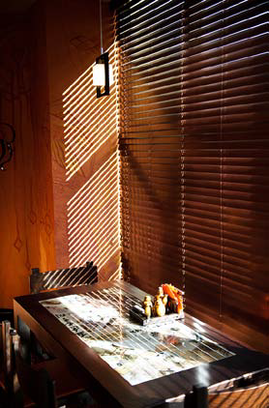
О сети японских ресторанов «Нияма»
На российском рынке бренд «Нияма» был создан в 2002 году. Уже в ноябре 2003 года открылся первый ресторан, который располагается в ТЦ «Трамплин» (м. Молодежная), положивший начало развитию сети.
На сегодняшний день сеть японских ресторанов «Нияма» – это стремительно развивающаяся сеть - 15 заведений в пределах г. Москвы и области.
В мае 2011 года по франшизе открылся первый ресторан в г. Чита, а следом - ресторан в г. Тверь.
Целевая аудитория «Нияма» - молодые люди, преимущественно женщины (более 65 %) в возрасте 16-35 лет с активной жизненной позицией, доход которых средний и выше среднего.

Slide 4
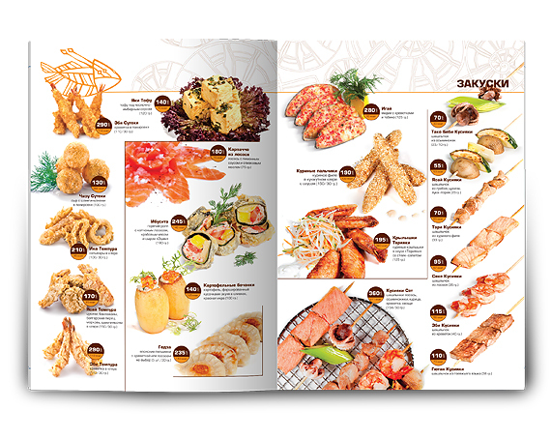
Конкурентные преимущества
Конкурентоспособное меню
Широкий ассортимент блюд и напитков.
Все блюда готовятся только по заказам гостей, понятия «предварительное приготовление блюд» в нашей сети не существует. Причем суши и роллы готовятся в суши-баре на виду у гостей.
Основное меню по стандартам сети обновляется два раза в год.
Используется собственный оригинальный рецепт приготовления риса.
Практикуется тщательный контроль температуры подаваемых блюд.

Slide 5
Конкурентные преимущества
Стандарты качества и высокий уровень обслуживания
«Нияма» – единственная сеть, в которой в режиме онлайн можно обратиться в службу качества.
Сеть ресторанов «Нияма» располагает собственным учебным центром, где ключевые сотрудники франчайзингового ресторана проходят первичное обучение технологиям работы сети.
Дополнительные возможности увеличения продаж
Доставка готовых блюд курьерами, продажа готовых суши в выносных суши-барах на фудкортах торговых центров;
Регулярные специальные предложения.

Slide 6
Конкурентные преимущества
Сеть японских ресторанов «Нияма» - высокотехнологичное предприятие, использующее современные системы автоматизации работы и учета продаж. Информационная система построена на основе программы R-Keeper. Для хранения информации о блюдах используется программа Store House.
«Нияма» серьезно занимается продвижением своего бренда.
Рекламные кампании на радио и в социальных сетях

Slide 7
Франчайзи. Поддержка.
Разработка проекта ресторана.
Консультационная поддержка при производстве строительных и отделочных работ.
Помощь при оформлении разрешительной документации.
Обучение персонала ресторана.
Выезд группы открытия для запуска ресторана.
Руководство по управлению рестораном.
Рекламная поддержка на федеральном уровне.

Slide 8
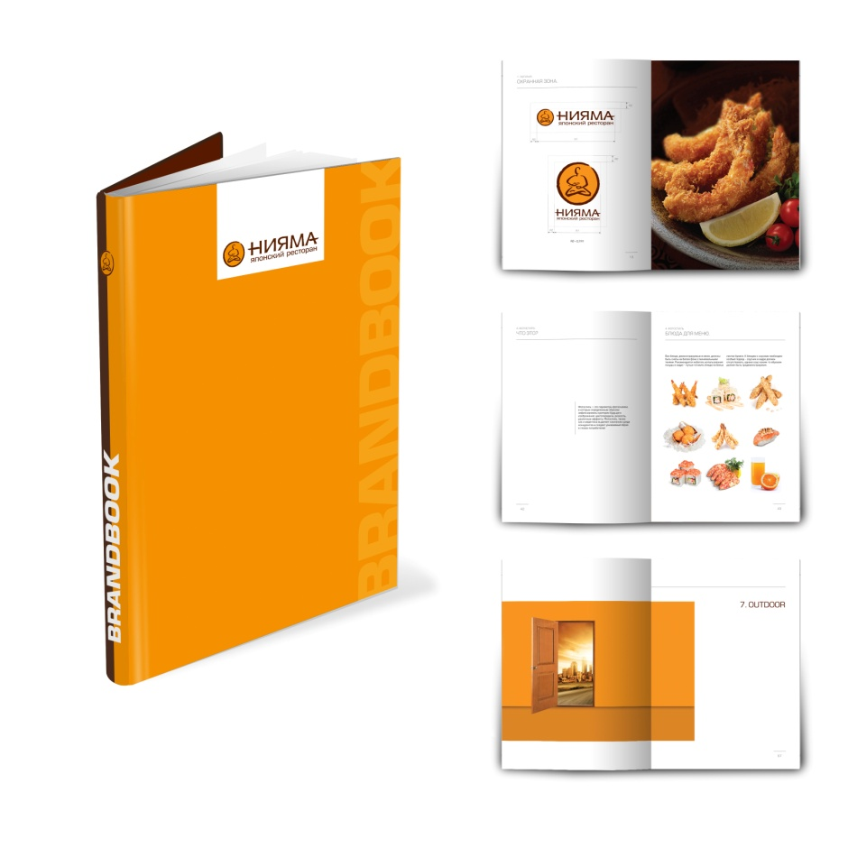
Франчайзи. Поддержка.

Slide 9
Требования к партнеру.
Параметры | Требования
Место нахождения | Город с населением не менее 300000 человек, с высокой деловой активностью, положительной динамикой доходов, наличием современной инфраструктуры торговых центров и сформировавшимся ресторанным рынком.
Расположение ресторана | Предпочтительным является расположение в торгово-развлекательном или торговом центре современной постройки, находящемся в деловой части города или в центре крупного жилого района. Допускается расположение в отдельном помещении – в деловой части города.
Обязательные требования к помещению | Высота потолков не менее 3м, электрическая мощность не менее 80 кВт, вода, канализация, система вентиляции и система кондиционирования.
Желательные требования | Наличие грузовых лифтов, горячее водоснабжение, возможность оборудовать собственные санузлы. Возможность размещения вывески на фасаде здания. Возможность круглосуточной работы.
Требования к договору аренды | Желательно наличие долгосрочного договора аренды помещения сроком на 5 лет с правом пролонгации, с льготным 3х месячным периодом на время строительства.
Общая площадь ресторана | 200-400 кв.м.
Количество посадочных мест | 80-150

Slide 10
Условия работы.
Параметры | Условия
Территория предоставления франшизы* | Вся территория России, кроме Москвы и ближайшего Подмосковья. А также ближнее и дальнее зарубежье.
Предоставление эксклюзивных прав на город или регион | Предоставление таких прав возможно при условии подписания дополнительного соглашения с обязательством и графиком открытия в регионе оговоренного количества ресторанов.
Тип заключаемого договора | Договор коммерческой концессии
Срок заключения договора | 5-10 лет
Государственная регистрация договоров | За счет франчайзера
Первоначальный взнос | 1 500 000 рублей
Роялти | 6% 000 рублей, с трехмесячным льготным начальным периодом.
Специальные условия для первых франчайзи | Для первых франчайзи устанавливаются специальные условия – первоначальный взнос 1 500 000 рублей, ежемесячные платежи 150 000 рублей
Дополнительные финансовые услуги для франчайзи | Предоставляется право пользования корпоративными скидками у имеющихся поставщиков оборудования, мебели, посуды
Отчетность | Ежемесячный отчет о финансовых показателях, продажах отдельных блюд и выдаче дисконтных карт
Особые условия | Ресторан обязан тратить не менее 2% выручки на местную рекламу. В ресторане должна быть обязательно установлена система видеонаблюдения с передачей изображения через Интернет франчайзеру.
*Для инвесторов, располагающих средствами и желающих открыть ресторан, но не имеющих помещения,
ООО «Нияма» готово подобрать подходящие площадки для размещения ресторана в регионах России.

Slide 11
Схема взаимодействия.
Параметры | Условия
Разработка технологического проекта кухни | Полный технологический проект кухни и бара выполняет франчайзер, без дополнительной оплаты.
Разработка дизайн проекта ресторана | Разработку дизайна помещения и авторский надзор при ремонте осуществляет назначенная компания. Эта работа оплачивается дополнительно.
Закупки мебели для зала | Приобретается у местного поставщика в соответствии с дизайн-проектом, франчайзи обязан согласовывать все закупки мебели .
Технологическое оборудование для кухни и бара | Технологическое оборудование можно приобретать у любого поставщика в соответствии с технологическим проектом и при необходимости, согласовывая изменения.
Гостевая посуда и аксессуары | Приобретается у местного поставщика, франчайзи обязан согласовывать все закупки посуды и аксессуаров.
Предметы декора и оборудования зала | Разрешается приобретать у любого поставщика в соответствии с дизайн проектом.
Изготовление вывески и других рекламных материалов (меню, флаеры, объявления) | Изготовление всей рекламной продукции необходимо заказывать местным компаниям, предварительно согласовав дизайн с отделом маркетинга Нияма.

Slide 12
Схема взаимодействия.
Параметры | Условия
Обучение персонала ресторана в учебном центре сети и стажировки в существующих ресторанах | Обязательно для управляющего, шеф- повара, менеджеров, бар-менеджера. Обучение бесплатное, но франчайзи оплачивает проезд и проживание в Москве.
Команда открытия | При открытии на один месяц в ресторан направляется команда открытия, которая осуществляет финальную настройку оборудования, обучение и аттестацию на месте линейного персонала ресторана, сопровождение работы ресторана в первое время. Работа группы бесплатна, но франчайзи оплачивает проезд и проживание входящих в нее специалистов в своем городе.
Закупки продуктов для ресторана | Все закупки франчайзи осуществляет самостоятельно у местных поставщиков.
Расходные фирменные материалы (форма, пакеты для доставки, упаковка палочек и тп.) | Назначенные поставщики, изготавливающие расходные материалы для всей сети.
Дисконтные карты | Приобретаются у франчайзера.

Slide 13
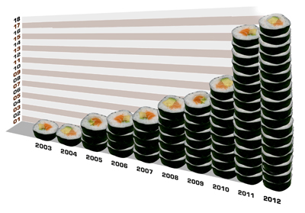
Франшиза. Экономика.
Сеть успешно развивается и демонстрирует высокие экономические показатели.
Инвестиции франчайзи для открытия ресторана «Нияма» составят:
1,5 млн. рублей - первоначальный взнос за право использования франшизы.
14 млн. рублей - инвестиции в ремонт, оборудование и начало работы ресторана.
Срок окупаемости инвестиций составляет 1,5-2 года.
Срок предоставления прав на франшизу – 5-10 лет.
Нияма в цифрах

Slide 14
Франшиза. Экономика.
Приведенный пример описывает ориентировочные инвестиции, необходимые для открытия ресторана площадью 300 кв. м. Инвестиции в материальные активы
Инвестиции в нематериальные активы
Расходы на помещение (депозит, аренда) | 500 000,00р.
Строительные работы | 4 000 000,00р.
Дизайн и оформление | 1 200 000,00р.
Мебель | 600 000,00р.
Дополнительная инженерия | 1 200 000,00р.
Оборудование и малоценка | 1 850 000,00р.
Реклама и маркетинг | 1 000 000,00р.
Расходы на персонал (поиск, з.п.) | 600 000,00р.
Юридические расходы (оформление разрешительной документации) | 250 000,00р.
Прочие работы и расходы | 300 000,00р.
Паушальный взнос | 1 500 000,00р.
 | 13 000 000,00р.
Общий объем первоначальных инвестиций, необходимый для открытия ресторана, в зависимости от площади и требуемого торговым центром обеспечительного взноса по арендной плате составляет от 10 до 14 млн. рублей.
Численность персонала ресторана при круглосуточной работе составляет 40-50 человек.

Slide 15
Франшиза. Экономика.
Примерный расчет*.
Расходы | В рублях | % от выручки
Арендные платежи | 625000 | 12,5
Закупки продуктов и напитков | 1415000 | 28,3
Хоз.товары | 70000 | 1,4
Заработная плата | 700000 | 14
Коммунальные платежи | 100000 | 2
Амортизация | 80000 | 1,6
Роялти | 150000 | 3
Реклама | 100000 | 2
Проч.расходы(доставка, связь, транспорт, непредвиденные расходы) | 80000 | 1,6
Налоги с фонда оплаты труда | 300000 | 6,0
Налог на прибыль | 210000 | 4,1
Чистая прибыль | 1170000 | 23,5
Расчетный срок окупаемости | 1,5-2 года
Площадь ресторана, м² | 300 | Количество посадочных мест | 120
Арендная ставка за м² в месяц, руб. | 2100 | Средний чек (на 2-х человек с алкоголем), руб. | 1000
Общий объем инвестиций, руб. | 13 000 000 | Количество чеков в день | 170
Срок амортизации оборудования, мес. | 60 | Выручка в месяц, руб.: | 5 000 000
*Приведенные экономические показатели работы ресторана являются ориентировочными, приведены для справки и рассчитаны, исходя из опыта работы собственных ресторанов франчайзера. Экономический результат работы каждого франчайзингового ресторана зависит от его местоположения, усилий франчайзи и содержит в себе предпринимательские риски.

Slide 16
Благодарим за проявленный интерес и
надеемся на дальнейшее сотрудничество!
На все интересующие вопросы рад ответить Директор по продажам франшизы
Армаис Сергеевич Арутюнян
franshisa@niyama.ru, тел.: + 7 (926) 144-05-28
www.niyama.ru

